Slide 1
Manajemen Krisis
Pertemuan 14

Slide 2
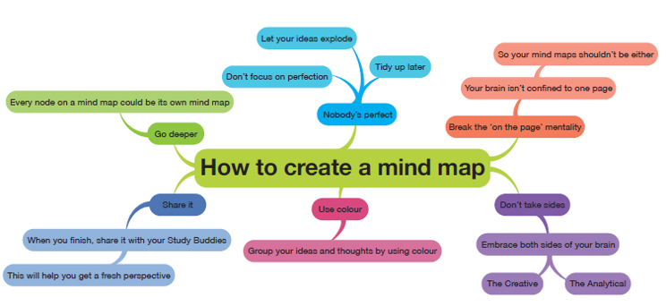
Creating a mind map

Slide 3
Untuk apa?
Project management Institute
brainstorming
Interview
meeting
project management
presentasi
pengambilan keputusan

Slide 4
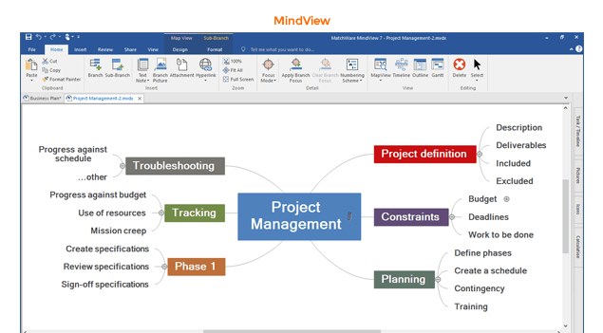

Slide 5
